Slide 1




L’Hebdo pro
L’ESSENTIEL DE VOS INFOS MARCHE
Edition du 18 novembre 2020– Semaine s47

Slide 2



sommaire
SEMAINE
Votre actualité…
  Monétique : aides à la vente : Easy TPE, Simul Easy et BOAC
  Rappel option VAD
L’HEBDO PRO – Semaine S17 2018
L’HEBDO PRO – Semaine S47 2020

Slide 3

Easy TPE
Et si vous retrouviez au même endroit :
  un outil qui vous oriente au travers de quelques questions simples vers le choix du TPE à proposer puis mette à votre disposition un fiche descriptive du matériel et son prix dans la foulée,
  La fiche descriptive du matériel à proposer et son tarif,
  Les services complémentaires disponibles et leurs descriptions,
  Les coordonnées téléphoniques et mails de l’assistance monétique,
  Le lien vers monexpert
  C’est Easy TPE qu’il vous faut et c’est ici.
  Le consulter c’est l’adopter !
L’HEBDO PRO – Semaine S47 2020

Slide 4
Simul easy
Lorsque je vends un contrat de proximité a un client professionnel je me pose souvent les questions suivantes :
  quel est le juste niveau de frais de commission que je dois lui appliquer ?
  A partir de quel moment mon contrat de proximité est il rentable ?
  A ce taux là est ce que je perds ou je gagne de l’argent ?
  Sur quels critères dois je m’appuyer pour faire ma proposition de taux ?
Si je me pose ces questions sans réellement trouver de réponse simul easy est là pour vous.
Mais avant et pour bien comprendre comment fonctionne l’outil, voyons une notion essentielle qui est celle des commissions commerçants.
L’HEBDO PRO – Semaine S47 2020

Slide 5
Simul easy
A quoi correspond la commission commerçant qu’il paye ?
Commission commerçant
Commission d’interchange (CIP)*
Frais réseaux**
Marge banque commerçant***
*Le principe est le suivant, la banque du commerçant paie une commission à la banque du porteur de carte sur chaque transaction. C’est ce qu’on appelle la commission d’interchange ou CIP.
**Par ailleurs les réseaux de paiement (Carte Bancaire, Mastercard, Visa, American Express) ont pour mission de s’assurer que le commerçant sera bien payé par la banque du porteur de carte, si la transaction est acceptée. Pour assurer ce service, les réseaux prélèvent des frais appelés scheme fees et processing fees.
***La marge banque est ce que nous gagnons ou perdons en contrepartie du service.
L’HEBDO PRO – Semaine S 2020

Slide 6
Simul easy
Quel est le coût de la CIP ?
Type de paiement | Zone | Tauc CIP
Carte à Débit Immédiat | UE | 0,20%
Carte à Débit différé | UE | 0,30%
Carte commerciale | UE | de 0,9 %à 1,90 %*
Carte à Débit Immédiat | Hors UE | 1,60%
Carte à Débit différé | Hors UE | 1,60%
Carte commerciale | Hors UE | 2,00%
*selon réseau
Et entre clients porteurs et commerçants de la Caisse d’Epargne ???
Il n’y a pas de CIP mais si nous devons négocier une autre ligne nous pouvons peut être nous rattraper un peu sur celle là (voir plus loin) !
Maintenant que ces quelques notions nous sont familières voyons comment les utiliser sur simul’easy…
L’HEBDO PRO – Semaine S47 2020

Slide 7
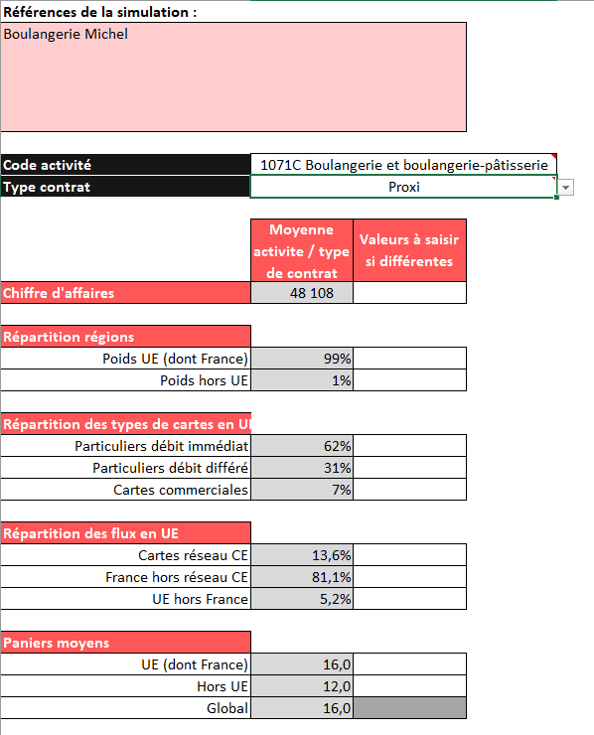

Simul easy
1. Vous saisissez dans la référence le nom de la personne ou de la société.
2. Vous entrez le code APE puis le type de contrat sur lequel vous souhaitez travailler. A cet endroit patientez quelque peu.
3. En fonction du code APE et du contrat les champs vont s’alimenter automatiquement (partie en gris) en fonction des données du marché.
Vous pouvez modifier chacun des champs en blanc si vous le souhaitez.
L’HEBDO PRO – Semaine S47 2020

Slide 8
Simul easy
Faisons le lien entre les diverses
lignes du tableau et les CIP :
62 % des flux se font en carte UE débit immédiat dont la CIP est de 0,20 %
31 % des flux se font en carte UE débit immédiat dont la CIP est de 0,30 %
7% des flux se font en carte commerciale à la CIP de 0,90 % à 1,90 %
13,6 % des flux se font en carte réseau CE dont la CIP est de 0 %
81,1 % des flux se font en carte hors réseau dont la CIP va de 0,20 % à 1,90 % (pour les cartes commerciales qui ne représentent que 7 %)
5,2 % des flux se font à une CIP allant de 0,2 % à 1,90 %
L’HEBDO PRO – Semaine S47 2020

Slide 9
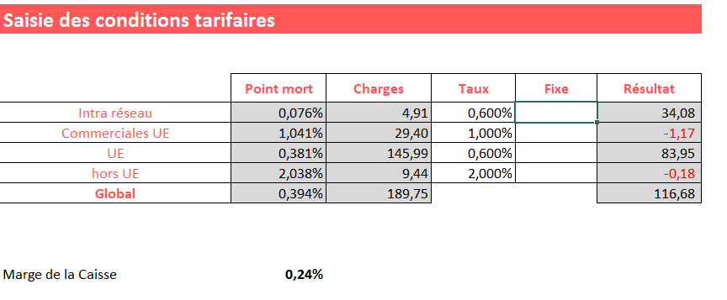
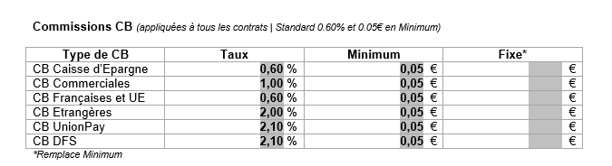
Simul easy
Sur la partie basse vous allez voir ligne par ligne le point mort pour votre client en fonction des données récupérées précédemment (en gris ce que vous propose l’outil) et en blanc ce que vous allez choisir de mettre (ici ce qui est la base du FLU006) et en fonction de cela, ce que rapporte ou coûte le contrat ! Ici le contrat rapporte 116,68 euros.
Vous l’avez compris, nous avons intérêt à appliquer une tarification différenciée ligne par ligne et puis commerçant par commerçant.
Ce client a très peu de clients professionnels (cartes commerciales) la ligne aura moins d’incidence que celle concernant la ligne carte UE par exemple.
Lien vers l’outil : ici
L’HEBDO PRO – Semaine S47 2020

Slide 10

Rappel option vad et opportunités DE venteS
Rappel de ce qu’est l’option VAD ou paiement à distance :
Extrait des conditions générales :
« Paiement à distance »
Par « Paiement à distance », il faut entendre tout paiement par correspondance et assimilé notamment fax, email, courrier, téléphone, pour lequel l’opération de paiement est réalisée sur communication de numéro de la Carte, de sa date de fin de validité et de son cryptogramme visuel et, à chaque fois que cela est possible et/ou nécessaire, les nom et prénom du titulaire de la Carte.
C’est pratique pour le client et le commerçant mais :
Le paiement n’ayant pas été validé par une authentification renforcée 3D Secure du type SMS ou Secur pass, il n’est pas garanti !! Notre client peut par conséquent être débité d’une transaction carte qui aurait pu être créditée quelques jours auparavant sur son compte.
Notre devoir de conseil nous oblige à l’en informer et à rebondir !!!!
L’HEBDO PRO – Semaine S47 2020

Slide 11

Rappel option vad et opportunités DE venteS
La parade !!!!
Quel est le produit qui nous permet d’enregistrer un paiement à distance en ayant une garantie de paiement 3D sécure ????
Vous avez trouvé ? Il s’appelle Je Paie En Ligne.
Il permet en effet plutôt que d’enregistrer un numéro de CB à distance sur un TPE, d’envoyer un mail avec un lien de paiement qui garanti la transaction.
C’est bon pour lui (parce que plus de risque d’impayé) et c’est bon pour nous parce que nous lui aurons fourni le conseil adapté.
Et quelles sont les opportunités ?
(Voir page suivante)
L’HEBDO PRO – Semaine S47 2020

Slide 12
Les opportunités de ventes
2 angles d’attaques :
  A chaque nouvelle demande d’option VAD nous nous devons de systématiquement attirer l’attention sur le fait des risques d’impayés et de proposer notre parade !
  Mais nous nous devons de revenir également vers notre stock de clients détenteurs pour nous assurer qu’ils possèdent cette information cruciale. Clic ici.
Et comment je l’utilise ?
Il suffit de quelques manipulations très simples. Voir page suivante.
L’HEBDO PRO – Semaine S47 2020

Slide 13

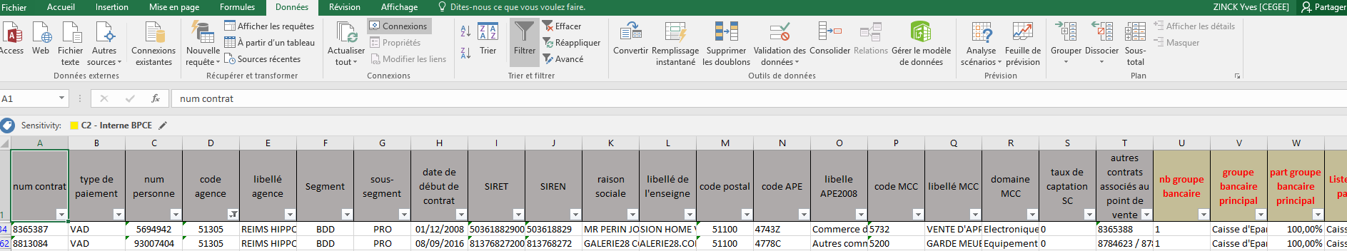
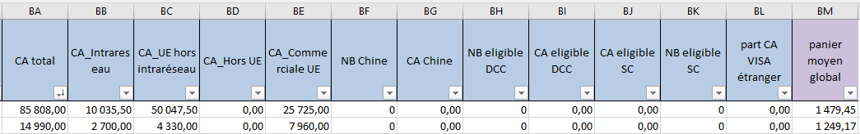
Les opportunités de ventes
Pour aller à l’essentiel voilà les quelques manipulations :
  Cliquer dans « données » sur « filtrer » pour activer tous les filtres (1),
  Sélectionnez votre ou vos agences en colonne D par leurs codes agence (2),
  Allez colonne BA pour voir le CA VAD encaissé cette année (3),
  En colonne BM vous trouverez le panier moyen (4).
1
2
3
4
L’HEBDO PRO – Semaine S47 2020

Slide 14
Les opportunités de ventes
Et maintenant comment interpréter le résultat ????
Prenons la seconde ligne. Ce client a encaissé depuis le début de l’année 14990 euros pour un panier moyen de 1249 euros ce qui signifie que chaque fois qu’il accepte un paiement il prend un risque d’impayé de 1249 euros !
Et si nous allions un peu plus loin dans l’analyse grâce à BOAC ?
L’HEBDO PRO – Semaine S47 2020

Slide 15
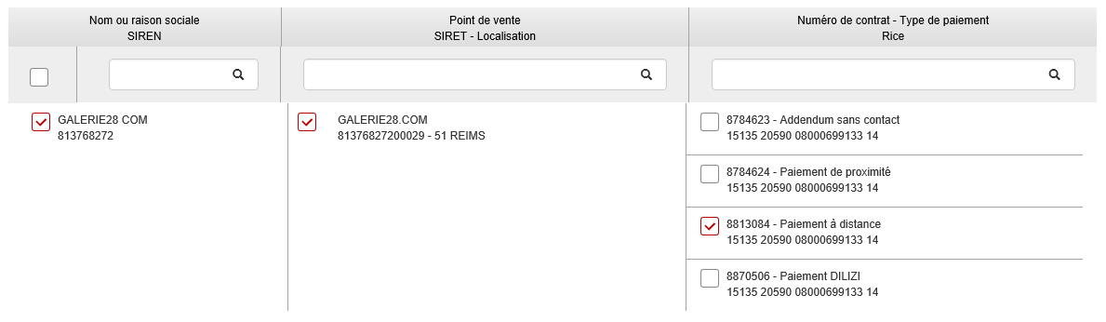
BOAC
Qu’est ce que BOAC (Base d’Observation de l’Activité des Commerçants) ?
BOAC va vous fournir une vision à la fois synthétique mais également très détaillée du contrat monétique de votre client. Tapez le code transaction 1306 en étant sur la ligne du client bancaire et voici ce qui apparait :
Si on veut analyser toute la relation on clique ici
Si on veut analyser un seul contrat on sélectionne ici
Pour l’exemple je ne sélectionne que le contrat VAD.
L’HEBDO PRO – Semaine S47 2020

Slide 16
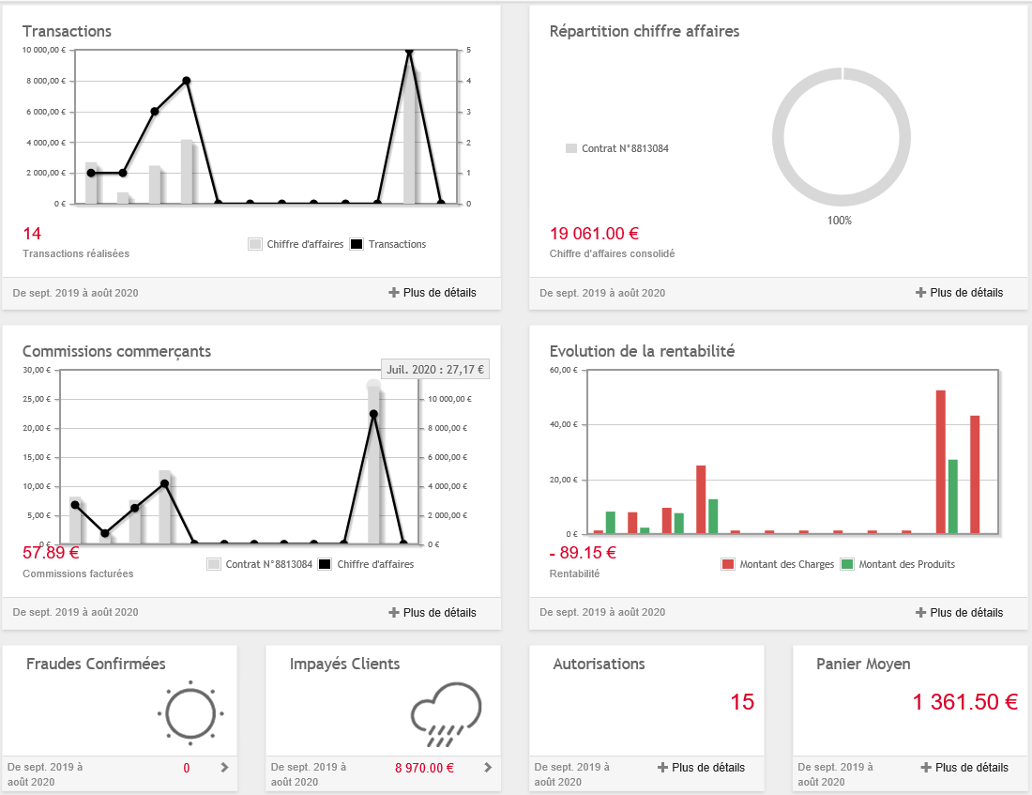
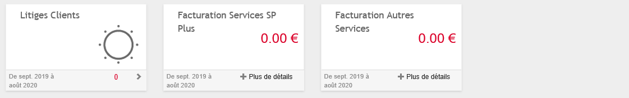
BOAC
Voici ce que nous obtenons :
L’HEBDO PRO – Semaine S47 2020

Slide 17
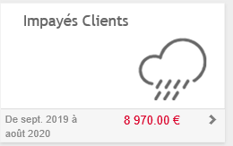
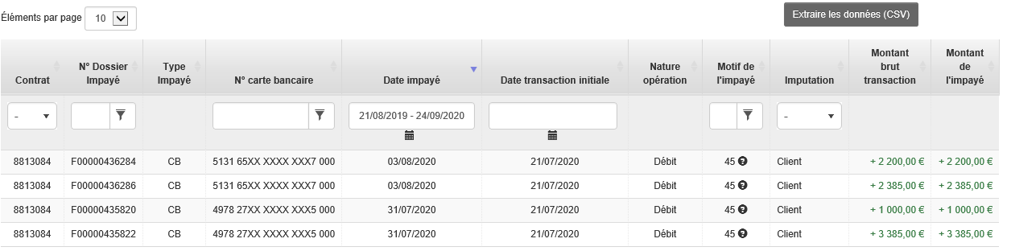
BOAC
Et que nous apprend BOAC sur ce client ?
Il y a énormément d’informations sur la rentabilité du client, les commissions que nous encaissons, le nombre d’opérations du contrat et le CA encaissé mois par mois mais arrêtons nous plus spécifiquement sur
cette tuile :
Et cliquons ici…
Pour obtenir cela
L’HEBDO PRO – Semaine S47 2020

Slide 18
BOAC
Le détail nous montre que le client a fait passer 4 transactions en VAD qui sont revenues impayées. Si le client avait utilisé un contrat du style JPEL il aurait eu une garantie de paiement.
Ne pensez vous pas que ce client puisse être ouvert au fait que nous lui proposions JPEL ?
L’HEBDO PRO – Semaine S47 2020

Slide 19
En résumé
Vous retrouverez sous la rubrique des commerciaux :
Lien vers Easy TPE : clic ici
Lien vers Simul easy : clic ici
Lien vers le fichier des clients détenteurs d’un contrat VAD : clic ici
L’HEBDO PRO – Semaine S47 2020

